Slide 1





LES PLANS DE DEPLACEMENTS D’ETABLISSEMENTS SCOLAIRES
(PDES)
Pourquoi et comment les mettre en place ?

Slide 2

Un PDES ?
Qu’est-ce que c’est ?
Un Plan de déplacement établissement scolaire (PDES) est un outil de connaissance et d’action qui vise à encourager le recours aux modes doux pour les déplacements domicile-collège et pour les déplacements internes à la vie scolaire.
On entend par modes doux toutes les alternatives à la voiture individuelle : marche, vélo, trottinette, transports en commun, covoiturage, …
L’objectif est d’améliorer la qualité de l’air aux abords des collèges.
Un PDES, c’est :
Un diagnostic de mobilité basé sur les habitudes de déplacements des élèves et l’accessibilité des abords du collège
Un plan d’actions pour diminuer le trafic automobile quotidien de transit et encourager une mobilité douce (actions de sensibilisation et aménagements)

Slide 3

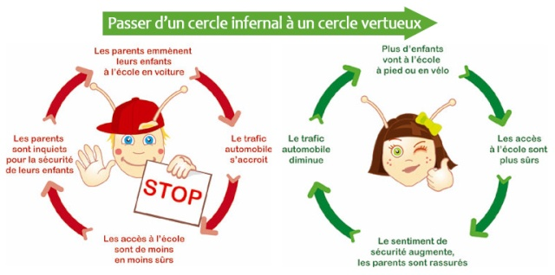

Slide 4

L’écomobilité, c’est bon pour la planète
Une meilleure qualité de l’air
Moins de gaz à effet de serre
Moins de bruit
Moins d’espace consommé sur l’espace public
En ville, pendant le 1er kilomètre, une voiture surconsomme 45% de carburant, multipliant ses émissions de polluants

Slide 5
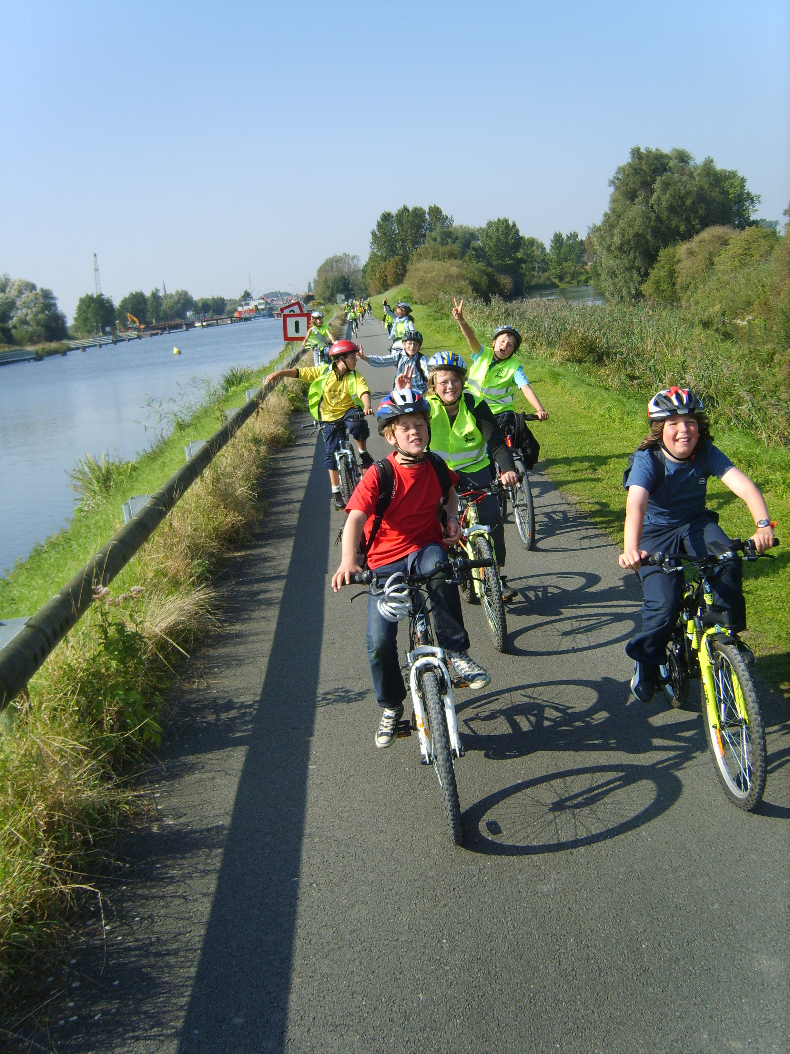
L’écomobilité, c’est aussi bon pour la santé
pollution de l’air
+
sédentarité
=
problèmes de santé publique
asthme, surpoids, stress,
manque de concentration, mauvaise qualité de sommeil
L’OMS recommande 30 à 60 mns d’activité physique

Slide 6
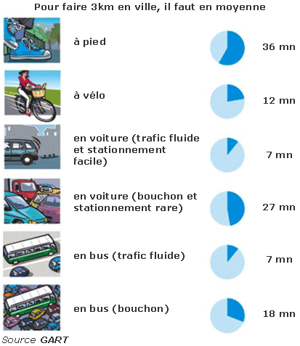


Slide 7

^{Comment s’y prendre ?}
Constituer un comité de pilotage
Etablir un diagnostic (habitudes de mobilité et obstacles au report modal)
Définir un plan d’actions Animer / communiquer
Evaluer
Des ressources existent : guides pratiques et outils méthodologiques, expositions, jeux, argumentaires, bonnes pratiques, acteurs-relais, … Consultez la boîte à outils pour la mise en place de PDES sur : http://www.ecomobilite.org/Boite-a-outils-PDES

Slide 8
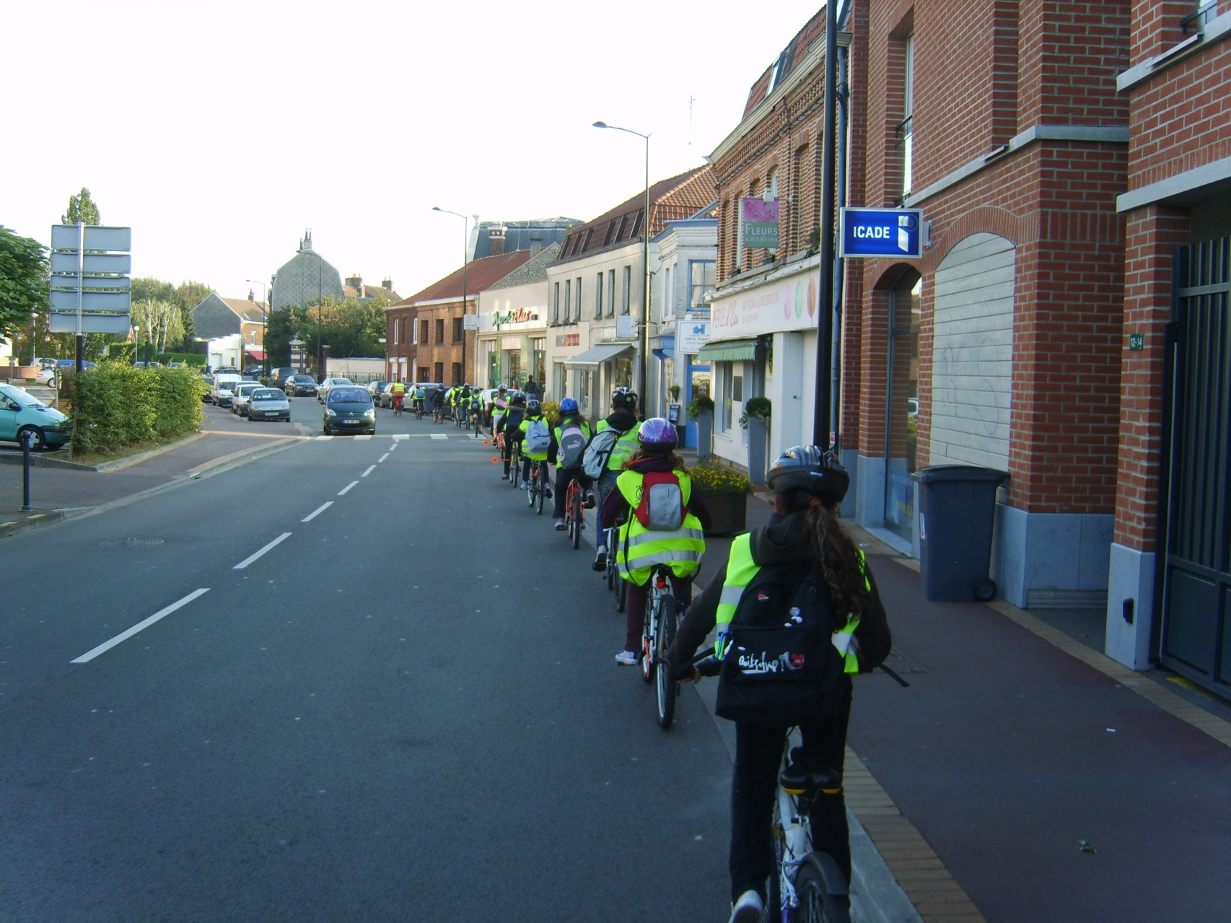
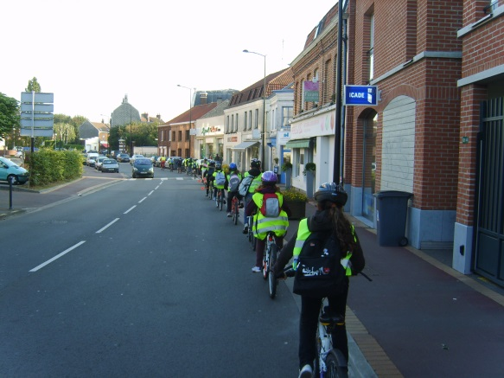
^{Exemples d’actions}
mise en place d’un vélobus ou bus cycliste
actions de promotion du vélo et de sensibilisation
à la sécurité routière, conférences-débats, …
favoriser l’accueil des vélos et trottinettes
  (stationnement, mise à disposition d’une flotte)
aménagements de la voirie (pistes cyclables,
aires piétonnes, zones de rencontre, jalonnements, …),
campagne de communication sur l’intermodalité
cartographie d’accessibilité), le covoiturage,…
atelier diagnostic / réparation de vélo
organisation d’un challenge mobilité
lien avec des évènements (semaine du vélo à l’école et au collège, semaine de la mobilité)
…

